Slide 1
第二章 基本初等函数
课时11 函数模型及其应用

Slide 11
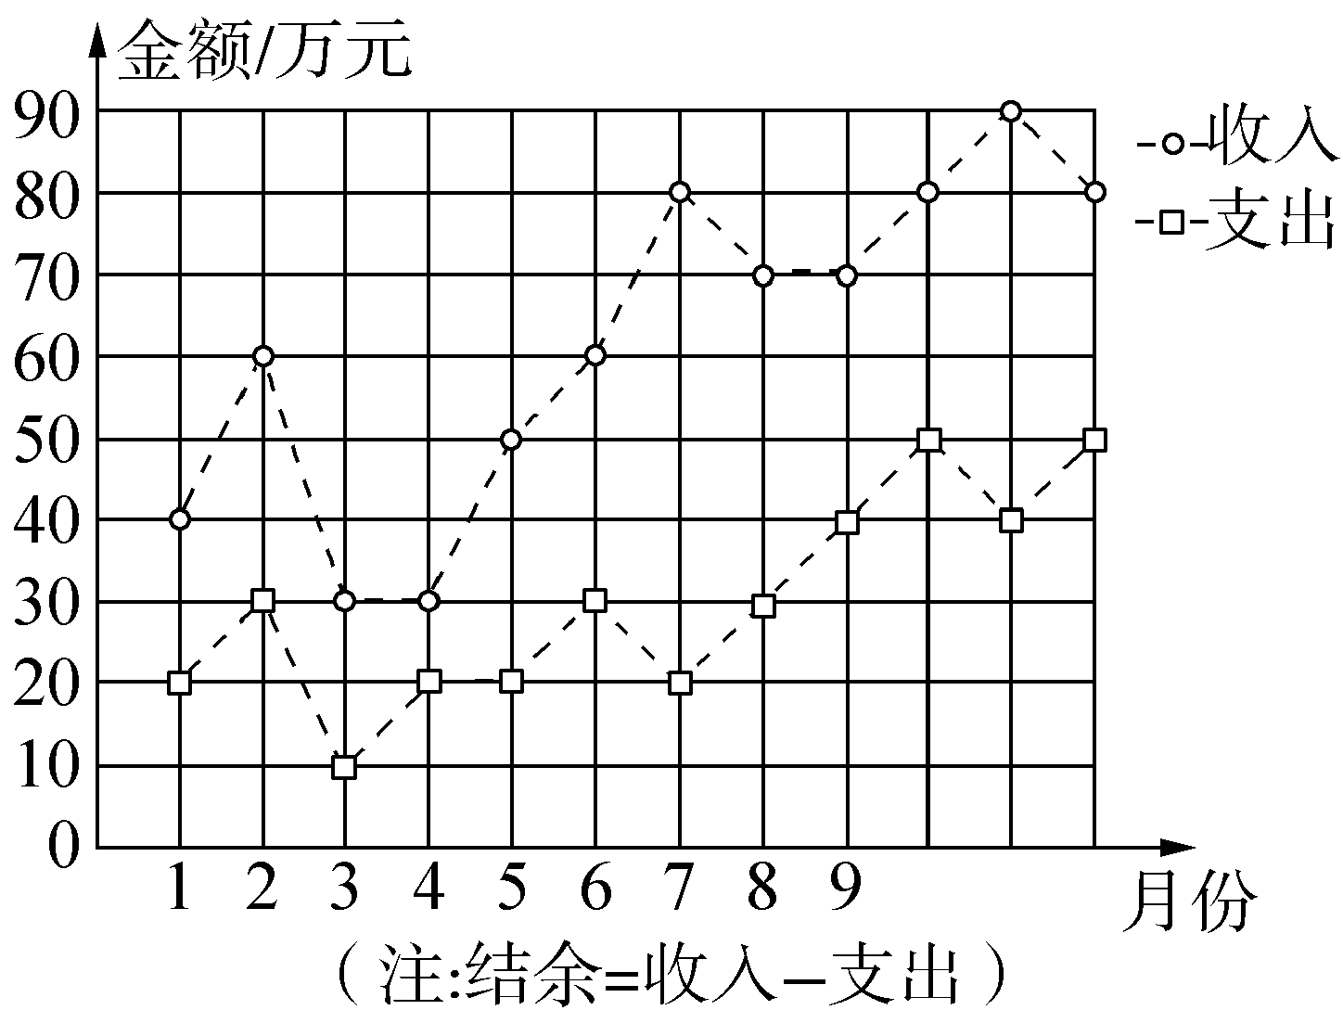

Slide 14
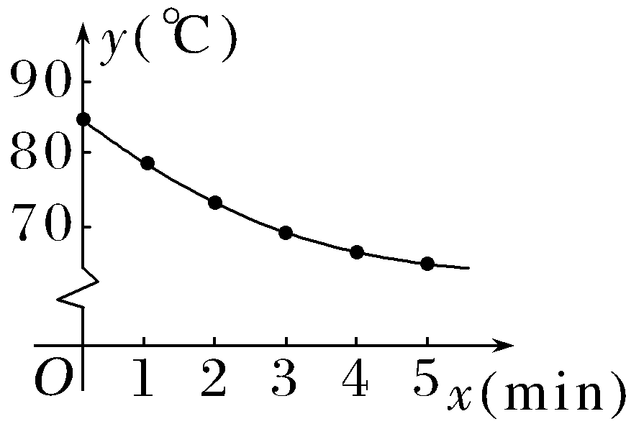

Slide 36
THANKS

